Slide 1
Современная политэкономия
Новикова Ирина Васильевна
доктор экономических наук, профессор
зав. кафедрой менеджмента, технологий бизнеса и устойчивого развития

Slide 2
Модуль 1. Политическая экономия Тема 1.1.
Экономика как сфера жизнедеятельности общества.
Экономика и экономические отношения
Предмет и метод политической экономии. Объект и предмет политической экономии
Зарождение и развитие политической экономии.
Меркантилизм.
Классическая школа.
Марксизм.
Австрийская, кембриджская и математическая школы.
Кейнсианство (нео- и посткейнсианство), неоклассическое направление (неолиберализм, монетаризм, теория экономики предложения),
социально-институциональное направление (теории индустриального, постиндустриального, информационного общества).

Slide 3
1.

Slide 4
Материальное производство
Основой жизни общества является материальное производство. Чтобы жить, люди должны иметь пищу, одежду и другие материальные блага. Чтобы иметь эти блага, люди должны производить их, должны трудиться.
Люди производят материальные блага, то есть ведут борьбу с природой, не в одиночку, а сообща, группами, обществами. Следовательно, производство всегда и при всех условиях является ОБЩЕСТВЕННЫМ ПРОИЗВОДСТВОМ, а труд – деятельностью общественного человека

Slide 5
Процесс производства
Процесс производства материальных благ предполагает следующие моменты: 1) труд человека, 2) предмет труда и 3) средства труда. Труд есть целесообразная деятельность человека, в процессе которой он видоизменяет и приспособляет предметы природы для удовлетворения своих потребностей.

Slide 6
Труд, предметы и средства труда
Труд является естественной необходимостью, непременным условием существования людей. Без труда была бы невозможна сама человеческая жизнь.
Предметом труда является всё то, на что направлен труд человека.
Средствами труда являются все те вещи, при помощи которых человек воздействует на предмет своего труда и видоизменяет его
Предметы труда могут быть непосредственно даны самой природой, например дерево, которое рубят в лесу, или руда, которую извлекают из недр земли. Предметы труда, которые раньше подверглись воздействию труда, например руда на металлургическом заводе, хлопок на прядильной фабрике, носят название сырья или материалов.

Slide 7
Средства производства
Предметы труда и средства труда составляют средства производства. Средства производства сами по себе, вне соединения с рабочей силой, представляют лишь груду мѐртвых вещей. Для того чтобы мог начаться процесс труда, рабочая сила должна соединиться с орудиями производства.

Slide 8
Рабочая сила
Рабочая сила есть способность человека к труду, совокупность физических и духовных сил человека, благодаря которым он в состоянии производить материальные блага. Рабочая сила – активный элемент производства, она приводит в движение средства производства. С развитием орудий производства развивается и способность человека к труду, его уменье, навыки, производственный опыт

Slide 9
Производительные силы
Орудия производства, при помощи которых производятся материальные блага, люди, приводящие в движение эти орудия и осуществляющие производство материальных благ благодаря известному производственному опыту и навыкам к труду, составляют производительные силы общества.
Трудящиеся массы являются основной производительной силой человеческого общества на всех этапах его развития.

Slide 10
2.

Slide 11
ПРОИЗВОДИТЕЛЬНЫЕ СИЛЫ И ПРОИЗВОДСТВЕННЫЕ ОТНОШЕНИЯ
Производительные силы выражают отношение людей к предметам и силам природы, используемым для производства материальных благ. Однако в производстве люди воздействуют не только на природу, но и друг на друга. «Они не могут производить, не соединяясь известным образом для совместной деятельности и для взаимного обмена своей деятельностью. Чтобы производить, люди вступают в определенные связи и отношения, и только через посредство этих общественных связей и отношений существует их отношение к природе, имеет место производство»
Определѐнные связи и отношения людей в процессе производства материальных благ составляют производственные отношения.

Slide 12
Характер производственных отношений
Характер производственных отношений зависит от того, в чьей собственности находятся средства производства (земля, леса, воды, недра, сырые материалы, орудия производства, производственные здания, средства сообщения и связи и т. п.) – в собственности отдельных лиц, социальных групп или классов, использующих эти средства для эксплуатации трудящихся, или в собственности общества, целью которого является удовлетворение материальных и культурных потребностей народных масс, всего общества.
Состояние производственных отношений показывает, как распределяются между членами общества средства производства и, следовательно, также и материальные блага, производимые людьми. Таким образом, основой производственных отношений является определѐнная форма собственности на средства производства.

Slide 13
Базис и надстройка
Совокупность «производственных отношений составляет экономическую структуру общества, реальный базис, на котором возвышается юридическая и политическая надстройка и которому соответствуют определенные формы общественного сознания».
Появившись на свет, надстройка в свою очередь оказывает обратное активное воздействие на базис, ускоряя или задерживая его развитие

Slide 14
Предмет политической экономии
Производство имеет техническую и общественную сторону. Техническую сторону производства изучают естественные и технические науки: физика, химия, металлургия, машиноведение, агрономия и другие. Политическая экономия изучает общественную сторону производства, общественно–производственные, то есть экономические, отношения людей.
Политическая экономия, – писал В. И. Ленин, – занимается вовсе не «производством», а общественными отношениями людей по производству, общественным строем производства».

Slide 15
Экономические отношения
Отношения в процессе производства
Отношения в процессе распределения
Отношения в процессе обмена
Отношения в процессе потребления

Slide 16
3.

Slide 17
Политэкономия
Название науки «политическая экономия» происходит от греческих слов: «политейа» и «ойкономия». Слово «политейа» означает «общественное устройство».
Слово «ойкономия» в свою очередь состоит из двух слов: «ойкос» – дом, Домохозяйство и «номос» – закон.
Название науки «политическая экономия» появилось лишь в начале XVII века.

Slide 18
Производство, распределение, обмен и потребление
Отношения производства определяют и соответствующие отношения распределения.
Распределение является связующим звеном между производством и потреблением. (Иначе: кто какой доход получает и в дальнейшем тратит его на потребление) Распределение произведённых предметов личного потребления зависит от распределения средств производства. В капиталистическом обществе средства производства принадлежат капиталистам, ввиду чего продукты труда также принадлежат капиталистам.
Производимые в обществе продукты служат производственному или личному потреблению. Производственным потреблением называется использование средств производства для создания материальных благ. Личным потреблением называется удовлетворение потребностей человека в пище, одежде, жилище и т. д.

Slide 19
Техническая и общественная сторона производства
Производство имеет техническую и общественную сторону. Техническую сторону производства изучают естественные и технические науки: физика, химия, металлургия, машиноведение, агрономия и другие.
Политическая экономия изучает общественную сторону производства, общественно–производственные, то есть экономические, отношения людей. «Политическая экономия, – писал В. И. Ленин, – занимается вовсе не «производством», а общественными отношениями людей по производству, общественным строем производства».

Slide 20
Взаимосвязь производительных сил и производственных отношений
Производительные силы общества могут развиваться беспрепятственно лишь в том случае, если производственные отношения соответствуют состоянию производительных сил. На известной ступени своего развития производительные силы перерастают рамки данных производственных отношений и вступают с ними в противоречие.

Slide 21
ЗАКОН ОБЯЗАТЕЛЬНОГО СООТВЕТСТВИЯ ПРОИЗВОДСТВЕННЫХ ОТНОШЕНИЙ ХАРАКТЕРУ ПРОИЗВОДИТЕЛЬНЫХ СИЛ.
С изменением экономического базиса общества изменяется и его надстройка. Материальные предпосылки для смены старых производственных отношений новыми возникают и развиваются в недрах старой формации.
Новые производственные отношения открывают простор для развития производительных сил.
Таким образом, экономическим законом развития общества является закон обязательного соответствия производственных отношений характеру производительных сил.

Slide 22
Производство, распределение, обмен и потребление составляют единство, в котором определяющая роль принадлежит производству.

Slide 23
Способ производства
Политическая экономия изучает производственные отношения в их взаимодействии с производительными силами.
Производительные силы и производственные отношения в их единстве образуют СПОСОБ ПРОИЗВОДСТВА

Slide 24
Взаимосвязь производительных сил и производственных отношений
Производительные силы являются наиболее подвижным и революционным элементом производства. Развитие производства начинается с изменений в производительных силах – прежде всего с изменения и развития орудий производства, а затем происходят соответствующие изменения и в области производственных отношений.
Производственные отношения людей, развиваясь в зависимости от развития производительных сил, в свою очередь сами активно воздействуют на производительные силы.

Slide 25
Типы производственных отношений и способ производства
Политическая экономия изучает следующие известные истории основные типы производственных отношений:
первобытно–общинный строй,
рабовладельческий строй,
феодализм,
капитализм,
социализм.
Первобытно–общинный строй является доклассовым общественным строем. Рабовладельческий строй, феодализм и капитализм представляют собой различные формы общества, основанные на порабощении и эксплуатации трудящихся масс. Социализм является общественным строем, свободным от эксплуатации человека человеком

Slide 26
Предмет и объект политэкономии
Объектом является экономика как социально-экономическая производственная организация
Предметом –является система производственных отношений в во взаимосвязи с производительными силами
ПОЛИТИЧЕСКАЯ ЭКОНОМИЯ есть наука о развитии общественно– производственных, то есть экономических отношений людей. Она выясняет законы, управляющие производством и распределением материальных благ в человеческом обществе на различных ступенях его развития

Slide 27
Что является результатом экономического анализа?
Достигается результат с помощью использования методов
Конечный результат экономического анализа – формулирование категорий, принципов, теории, законов.
метод
объект
метод

Slide 28
Метод абстракции
Политическая экономия в отличие от естественных наук – физики, химии и т. п. – не может пользоваться при изучении экономического строя общества экспериментами, опытами, проводимыми в искусственно созданных лабораторных условиях, устраняющих те явления, которые затрудняют рассмотрение процесса в его наиболее чистом виде. «При анализе экономических форм, – указывал Маркс, – нельзя пользоваться ни микроскопом, ни химическими реактивами. То и другое должна заменить сила абстракции».

Slide 29
Метод абстракции
Абстракция
Экономическая категория
Выделение главного в объекте, явлении, абстрагируясь от всего второстепенного
Задача научного исследования состоит в том, чтобы за внешней видимостью хозяйственных явлений при помощи теоретического анализа вскрыть глубинные процессы, основные черты экономики, выражающие сущность данных производственных отношений. Результатом такого научного анализа являются экономические категории, то есть понятия, представляющие собой теоретическое выражение производственных отношений данной общественной формации, как, например, товар, деньги, капитал и другие.

Slide 30
Экономико-статистический
Процесс сбора, анализа, обработки и интерпретации числовых данных (статистических данных).

Slide 31
Эконометрика
Выводы и обобщения экономисты делают, как правило, на основе статистического анализа. Экономистами разработана специализированная методика, известная как эконометрика, применяющая к экономическим проблемам статистические подходы. Анализ статистических данных за ряд лет позволяет установить определенные зависимости.
Например, увеличение заработной платы без роста производительности труда ведет к росту цен и инфляции. Только анализ данных по оплате труда и росту цен за ряд лет позволил сделать такой вывод.

Slide 32
Моделирование
Модель – это упрощенная картина реальности, абстрактное обобщение того, каково действительное поведение соответствующих статистических данных.
Например, система уравнений, описывающая поведение двигателя автомобиля есть модель, которая дает нам представление как ведет себя двигатель в тех или иных условиях.
В моделях, часто в виде математических уравнений, выражается соотношение между различными экономическими переменными. Их применение целесообразно, потому, что позволяет отвлечься от несущественных деталей и выявить принципиальные экономические связи. Таким образом, экономическое моделирование является важным методом в исследовании экономической действительности.

Slide 33
4.

Slide 34
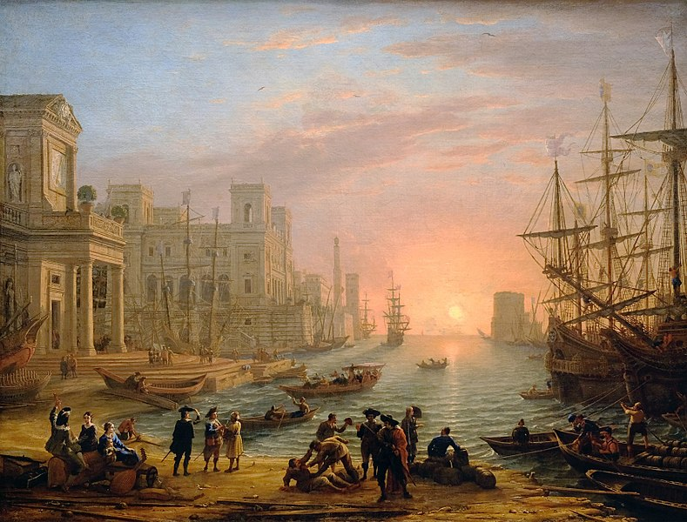
Меркантелизм
система доктрин, выдвигавшихся авторами трактатов XV—XVII веков, обосновывавших необходимость активного вмешательства государства в хозяйственную деятельность, в основном в форме протекционизма: установления высоких импортных пошлин, выдачи субсидий национальным производителям и так далее.

Slide 35
Меркантилизм - это националистическая экономическая политика, направленная на максимизацию экспорта и минимизацию импорта для экономики. Другими словами, он стремится к максимальному накоплению ресурсов внутри страны и использованию этих ресурсов для односторонней торговли. Для достижения этой цели он поощряет империализм, колониализм, а также тарифы и субсидии на продаваемые товары.

Slide 36
Классическая школа политэкономии
В результате разложения меркантилизма и усиления нарастаю­щей тенденции ограничения прямого государственного контроля над экономической деятельностью возобладало «свободное частное предпринимательство», что привело «к условиям полного laissez faire» (рука рынка)
Госконтроль
Свободное предпринимательство

Slide 37
«Классическая политэкономия»
специфика
Единые признаки классической школы, подходы и тенденции в части предмета и метода изучения:
впервые термин «классическая полити­ческая экономия» употребил один из ее завершителей К. Маркс для того, чтобы показать ее специфическое место в «буржуазной по­литической экономии». И состоит она (специфика), по Марксу, в том, что от У. Петти до Д. Рикардо в Англии и от П. Буагильбера до С. Сисмонди во Франции классическая политическая экономия «исследовала действительные производственные отношения буржуазного общества».
- неприятие протекционизма в экономической поли­тике государства
- преимущественный анализ проблем сферы производства в отрыве от сферы обращения.
По общепринятой оценке классическая политическая экономия зародилась в конце XVII — начале XVIII в. в трудах Уильяма Петти (Анг­лия) и Пьера Буагильбера (Франция).

Slide 38
Теория марксизма
Маркси́зм — философское, экономическое и политическое учение, основанное Карлом Марксом и Фридрихом Энгельсом

Slide 39
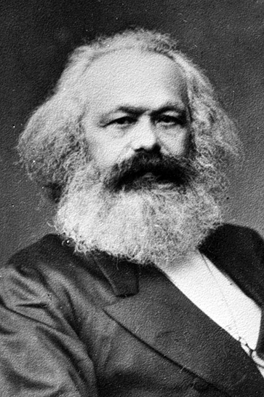
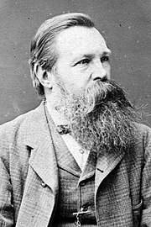
Основоположники марксизма
К. Маркс
Ф. Энгельс

Slide 40
Содержание марксизма
Марксизм стремится объяснить социальные явления в любом данном обществе, анализируя материальные условия и экономическую деятельность, необходимые для удовлетворения материальных потребностей человека.
Он предполагает, что форма экономической организации или способ производства влияет на все другие социальные явления, включая более широкие социальные отношения, политические институты, правовые системы, культурные системы, эстетику и идеологию.

Slide 41
Коммунистическое общество
По мнению авторов учения, в идеальном обществе будущего не должно существовать классового расслоения, денег и частной собственности. Такое общество Маркс называл коммунистическим.

Slide 42
Идеи марксизма Можно выделить несколько основных марксистских убеждений:
упразднение частной собственности;
упразднение эксплуатации одного человека другим;
отказ от денежных отношений;
общество должно быть бесклассовым;
религия – пережиток прошлого;
прийти к коммунизму можно лишь с помощью пролетарской революции;
установление диктатуры пролетариата – политической власти, защищающей интересы класса рабочих.

Slide 43
Австрийская школа политэкономии
Австрийская школа (также Венская школа, Психологическая школа) — теоретическое направление экономической науки в рамках маржинализма, подчеркивающее роль самоорганизующей силы рыночного ценового механизма. Основой данного подхода является утверждение, что сложность человеческого поведения и постоянное изменение характера рынков делает математическое моделирование в экономике исключительно сложным (если вообще возможным). В этой ситуации в сфере экономической политики главным становится принципы свободной экономики, экономический либерализм. Последователи австрийской школы выступают за защиту свободы договоров, заключаемых участниками рынка (экономическими агентами), и минимального стороннего вмешательства в сделки (в особенности со стороны государства).

Slide 44
Кембриджская школа политэкономии А. Маршал
Маршалл А.
Политэкономия vs Экономикс
В 90 - х годах ХIХ в . в Англии сформировалась так называемая кембриджская экономическая школа , основателем которой был Альфред Маршалл ( 1842-1924 ). Эта школа по своему влиянию на экономическую мысль не уступала австрийской и положила начало так называемое неоклассический направление.
Маршалл одним из первых экономистов предложил заменить понятие "политическая экономия" понятием "экономикс", дал свое определение ее предмета. Экономикс – это наука, которая изучает человечество в его повседневной жизни; она рассматривает ту часть индивидуальных или общественных действий, которая связана с получением и потреблением материальных элементов благосостояния.

Slide 45
Математическая школа
В рамках неоклассического направления экономической науки развивается своеобразная математическая школа, включающая экономистов, активно использующих в исследованиях математические методы.
Это, прежде всего, сам А. Маршалл, а также англичане У. С. Джевонс и Ф. Эджуорт, швейцарцы Л. Вальрас и В. Парето, американец Ирвинг Фишер (1867— 1947), швед Кнут Викселль (1851—1926). Экономисты-математики использовали графические и алгебраические построения зачастую для повышения степени наглядности излагаемого материала и не придавали подобным исследованиям особого значения (например, Джевонс и Маршалл).

Slide 46
Особенности
Экономисты-математики использовали графические и алгебраические построения зачастую для повышения степени наглядности излагаемого материала и не придавали подобным исследованиям особого значения (например, Джевонс и Маршалл). Так, У. С. Джевонс считал, что отсутствие точных данных никогда не позволит стать экономической теории точной наукой. А. Маршалл отмечал полезность математики в экономических вопросах в том смысле, чтобы с ее помощью «исследователь мог быстро, кратко и точно записывать некоторые свои мысли для себя и удостовериться в наличии у него достаточных оснований для своих выводов»

Slide 47
Кейнсианство
Кейнсианство – одно из ведущих направлений в экономической теории. Сформировалось во второй половине 30-х гг. ХХ в. под влиянием резкого обострения противоречий капиталистического производства. Основатель кейсианства – Дж. М. Кейнс, главное произведение Кейнса - «Общая теория занятости, процента и денег» (1936 г.). Теория Кейнса получила широкое распространение в экономической литературе и приобрела многочисленных сторонников в США, Англии и др. развитых странах (С. Харис, А. Хансен, Р. Харрод, Дж. Робинсон, Л. Клейн, Е. Домар). Кейнсианство оказало существенное влияние на экономическую политику ряда развитых стран.

Slide 48
В 20-30-х гг. он выступил с рядом работ по экономическим вопросам, но широкую известность получил после публикации своего главного труда «Общая теория занятости, процента и денег» (1936), который стал «библией кейнсианства». Еще в 1924 г. Кейнс писал: «Я полагаюсь на государство: я покидаю точку зрения laissez faire, правда без энтузиазма и не потому, что испытываю неуважение к этой старой доброй доктрине, а потому, что, нравится нам это или нет, времена ее успехов миновали»

Slide 49
Неолиберализм
В неолиберальной литературе отсутствует общая точка зрения по вопросу об экономической роли государства. Среди многочисленных направлений неолиберализма наибольшую известность получило учение теоретиков фрейбургской школы (ордолибералы) о строе конкуренции и концепция социального рыночного хозяйства. Название ведущей школы неолиберализма связано с городом Фрейбургом (Германия). В университете этого города с 1927 г. работал В. Ойкен.

Slide 50
ОРДОЛИБЕРАЛИЗМ: два направления
Ордолибералы выделяли два основных направления государственной экономической политики:
формирование хозяйственного строя и
воздействие на процесс воспроизводства.
Содержанием первого направления является:
регулирование монополии и конкуренции,
соотношение частной и государственной собственности,
прямых и косвенных мер вмешательства государства в экономику,
установление правовых норм хозяйствования.
Второе направлание включает в себя весь комплекс государственных мероприятий, регулирующих экономический рост.

Slide 51
Монетаризм
Монетаризм — экономическая теория и научная школа, возникшая во второй половине XX века, чьи представители считают, что предложение денег является главной силой, определяющей основные экономические процессы и прежде всего инфляцию.
Основная идея монетаризма заключается в том, что темпы роста предложения денег в экономике должны соответствовать темпам роста производительности и спроса на товары.

Slide 52
М. Фридмен
Его лидер -- руководитель чикагской школы политической экономии М. Фридмен -- выступает против активного и широкомасштабного вмешательства государства в экономику, против государственных мер стимулирования спроса.
Рыночное хозяйство он считает наиболее рациональным, а возникающие в нем диспропорции -- следствием внешнего (государственного) вмешательства.
Он, в частности, выступает против налогового и бюджетного регулирования. Поскольку государственное регулирование экономики, как утверждает М. Фридмен, малоэффективно, а между динамиками денежной массы и национального дохода имеется тесная корреляционная связь, его следует заменить автоматическим приростом денежной массы в обращении на уровне 4--5 % в год, или ограничить контролем над денежным обращением.

Slide 53
Теория экономики предложения ( А. Лаффер –основоположник теории)
Один из основных постулатов теории «экономики предложения» -уменьшение вмешательства государства в экономические процессы и стимулирование частной инициативы и предпринимательства.
Особая роль при этом отводилась государственным финансам: уменьшению налогов, сокращению государственных расходов, уменьшению количества денег в обращении, с помощью соответствующей политики в области государственного кредита.
Положения и выводы теоретиков экономики предложения стали одним из важных элементов политики «рейганомики» в США в 80-е годы, в рамках которой произошло резкое уменьшение ставок подоходного налога.

Slide 54
Социально-институциональное направление (теории индустриального, постиндустриального, информационного общества).
Институционализм от лат. Instituto – наставление, указание) – это течение в экономической теории, возникшее в США и других странах в конце XIX – начале XX веков, как альтернатива неоклассическому направлению экономической мысли
Институционализм исследует экономическое развитие общества во взаимосвязи с социальными, политическими, правовыми явлениями. В основе названия течения лежат два понятия:
1)общественные «институции» - обычаи, традиции, нормы поведения людей, общественная психология и
2)общественные «институты» - семья, государство, правовые нормы и юридические законы, экономические явления и механизмы.

Slide 55
Теория индустриального общества
Джон Кеннет Гелбрейт (1908 г) – один из наиболее крупных и влиятельных американских экономистов. В своих научных трудах Дж. Гэлбрейт исследовал тенденции укрупнения промышленного производства, которые и привели к образованию гигантских корпораций (акционерных обществ). Он доказывал, что корпорации достигают наивысших производственных успехов благодаря использованию новейшей техники и технологии, приходу к руководству предприятиями техноструктуры – технических специалистов-администраторов. С этим связано усиление планирования хозяйственного развития, которое, по мнению Дж. Гэлбрейта, идет на смену рыночным отношениям. В итоге в обществе складываются две системы – «рыночная система», охватывающая преимущественно мелкие хозяйства, и «планирующая система», куда входят корпорации, взаимодействующие с государством.

Slide 56
Теории постиндустриального общества
Постиндустриа́льное о́бщество — концепция, описывающая общество, в экономике которого преобладает инновационный сектор с высокопроизводительной промышленностью, индустрией знаний, с высокой долей в ВВП высокотехнологичных и инновационных услуг, а также более высокой долей населения, занятого в сфере услуг, нежели в производстве.
В постиндустриальном обществе инновационная продукция потребляется всеми экономическими агентами, населением, постепенно наращивая качественные, инновационные изменения.
Научные разработки становятся главной движущей силой экономики. Повышаются требования к уровню человеческого капитала, который формирует образование, профессионализм, обучаемость и творческий подход работников.

Slide 57
Основоположник Д. Белл
В современном значении этот термин впервые был применён в конце 1950-х годов, а широкое признание концепция постиндустриального общества получила в результате работ профессора Гарвардского университета Дж. Белла, в частности, после выхода в 1973 году его книги «Грядущее постиндустриальное общество»

Slide 58
Постиндустриальное общество
В основе концепции постиндустриального общества лежит разделение всего общественного развития на три этапа:
Аграрное (доиндустриальное) — определяющей являлась сельскохозяйственная сфера, главные структуры — церковь, армия;
Индустриальное — определяющей являлась промышленность, главные структуры — корпорация, фирма;
Постиндустриальное — определяющим являются теоретические знания, главная структура — университет, как место их производства и накопления.
Аналогично,Э.Тоффлер выделяет три «волны» в развитии общества:
аграрная при переходе к земледелию;
индустриальная во время промышленной революции;
информационная при переходе к обществу, основанному на знании (постиндустриальному).
Д.Белл выделяет три технологических революции:
изобретение паровой машины в XVIII веке;
научно-технологические достижения в области электричества и химии в XIX веке;
создание компьютеров в XX веке.

Slide 59
Концепция «Информационного общества»
Концепция «информационного общества» — это разновидность теории постиндустриализма. Рассматривая общественное развитие как «смену стадий», сторонники этой теории связывают его становление с преобладанием «четвертого», информационного сектора экономики, который следует за сельским хозяйством, промышленностью и экономикой услуг.
Капитал и труд как основа индустриального общества уступают место информации и знанию в информационном обществ

Slide 60
Информационное общество
Информацио́нное о́бщество — общество, в котором большинство работающих полностью занято (или хотя бы частично участвует) в производстве, хранении, переработке и реализации информации, особенно высшей её формы — знаний. Для этой стадии развития общества и экономики характерно:
увеличение роли информации, знаний и информационных технологий в жизни общества;
возрастание числа людей, занятых информационными технологиями, коммуникациями и производством информационных продуктов и услуг, рост их доли в валовом внутреннем продукте;
нарастающая информатизация общества с использованием телефонии, радио, телевидения, сети Интернет, а также традиционных и электронных СМИ;
создание глобального информационного общества, обеспечивающего:
эффективное информационное взаимодействие людей;
их доступ к мировым информационным ресурсам;
удовлетворение их потребностей в информационных продуктах и услугах.
развитие электнонной демократии, информационной экономики, электронного государства, электронного правительства, цифровых рынков, электронных социальных и хозяйствующих сетей.

Slide 61
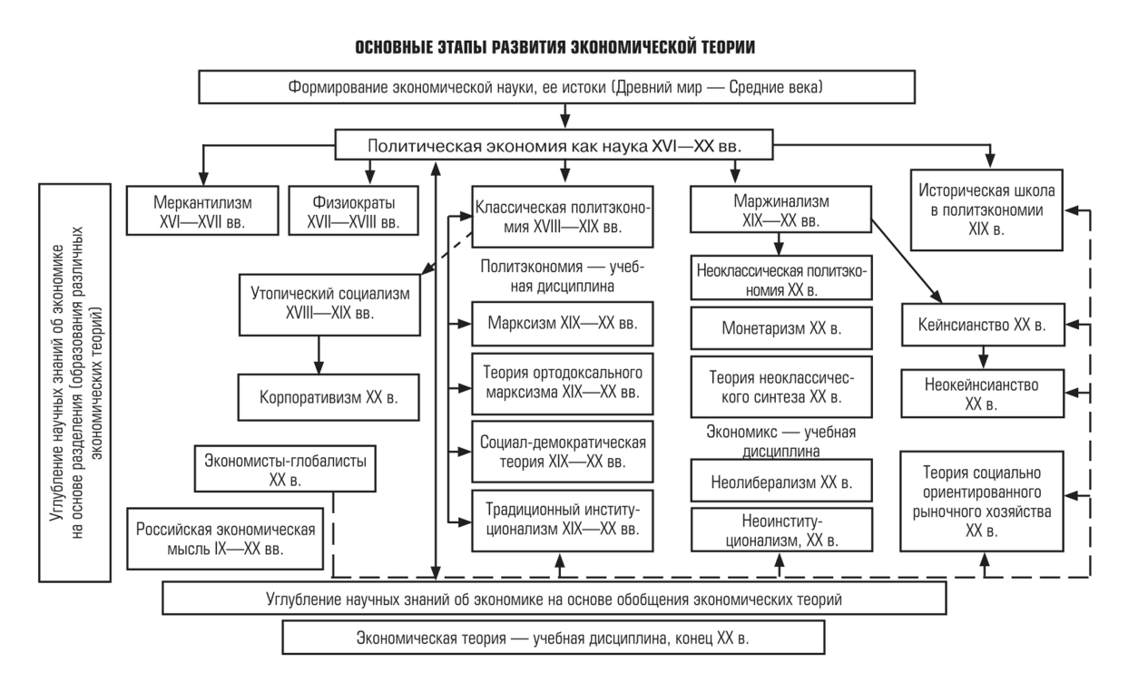

Slide 62

Спасибо за внимание !
Это изображение, автор: Неизвестный автор, лицензия: CC BY-SA-NC

